Slide 1
Didaktik des Deutschen II
Johannes Köck koeck@mail.muni.cz
Sommersemester 2018
5. Einheit
20.03. 2018

Slide 2
4. 1 Definition
Hör-Sehverstehen ist die Fähigkeit fremdsprachliche Inhalte bildgestützt verstehend zu hören und zu sehen.

Slide 3
Gründe für den Einsatz von Film???

Slide 4
2. Gründe für den Einsatz von Film
Das überlegene Gedächtnis für Bilder
Die schnelle Wahrnehmung und Verarbeitung von Bildern
Die effektive Aufmerksamkeitslenkung durch Bilder
Die emotionale Beteiligung und Beeinflussung durch visuelle Kommunikation
Die größere Garantie, doppelt codiert zu werden
Große Motivation bei Lehrenden und Lernenden
Impulsgeber für unterschiedliche Aktivitäten:
Integrierte Förderung der Fertigkeiten
Zur Erweiterung des Wortschatzes
Zur Anwendung grammatischen Wissens
Zur Thematisierung von:
Landeskunde
Transkulturalität
Literatur

Slide 5
Auswahlkriterien für den Einsatz von Film ?

Slide 6
Segmentierbarkeit (Sequenzen von ca. 3-5 Minuten)
Wiederholbarkeit
Lehr- und Lernziele
Schwierigkeitsgrad
Ästhetische Qualität
Vom Rezipienten zum Produzenten
Repräsentativität: Ist Aussage des Films generalisierbar?
Wirkung: Wie wirkt der Film auf mich persönlich? Wie könnte er auf die lernenden wirken? Gefahr einer falschen Verallgemeinerbarkeit beim Rezipienten?
Vergleich: regt Film zu interkulturellen, anderen Vergleichen an?
Sensibilisierung: Ermöglicht der Film eine Sensibilisierung für Werte, Normen und Verhaltensweisen der „eigenen“ und „fremden“ Kultur
Sichtwechsel: Gibt es Themen, Darstellungen, Symbole, die befremdend auf Lernende wirken könnten?
Stereotypen: Gibt der Film eine Hilfestellung, um sich über Stereotypen bewusst zu werden, lädt zu deren Thematisierung ein?
Impressionen: Vermittelt der Film ein offenes, vielseitiges, komplexes Bild von A/D/CH…

Slide 7
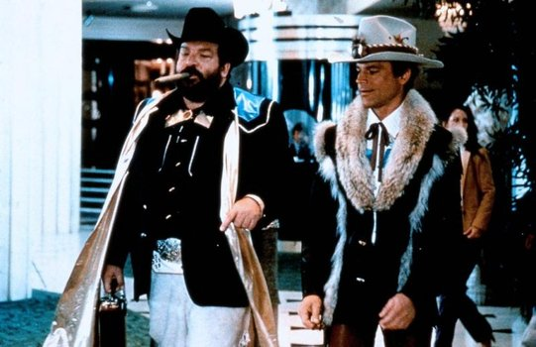
Typen Hör-Sehverstehen ???

Slide 8
Orientierendes Hör-Seh-Verstehen („Worum geht es“?)
Kursorisches Hör-Seh-Verstehen („Nur das Wesentliche erfassen“)
Selektives Hör-Seh-Verstehen („Das was gerade wichtig ist, mich interessiert)
Totales Hör-Seh-Verstehen („Ganz genau hinhören, alles verstehen

Slide 9
Übungstypologien zur Arbeit mit narrativen Filmtexten
Vor dem Sehen:
Ziel: Motivation; Einstimmung, Vorentlastung, Vorwissen aktivieren, Wortschatz einführen….
Einstieg über den Ton: Musik, Geräusche, Sprache
Einstieg über Wortigel, Assoziogramm, Akrostichon
Einstieg über Bildmaterial: Abbildungen; Bildkarten, Standphotos
Einstieg über schriftliches Material: Transkript, Paralleltext^^, Kurzzusammenfassung, etc.)

Slide 10
Während des Sehens:
Ziel: Genaues Sehen, Verstehen
Aufgaben zu filmischen Aspekten (Einstellungen, Kameraperspektiven)
Zuordnungs- Ergänzungs- und Beobachtungsaufgaben (visuell, verbal, akustisch)
Notizen machen, Lückentexte, Rekonstruktion
Übungen mit getrennten Kanälen:
„silent viewing“
„blind listening“

Slide 11
Nach dem Sehen:
Ziel: Weiterführende Übungen
Filmhandlung rekonstruieren
Filmfortsetzung schreiben
Vorgeschichte erfinden
Filmende umschreiben
Biografien zu Figuren schreiben
Filmkritiken verfassen
Rollenspiele

Slide 12
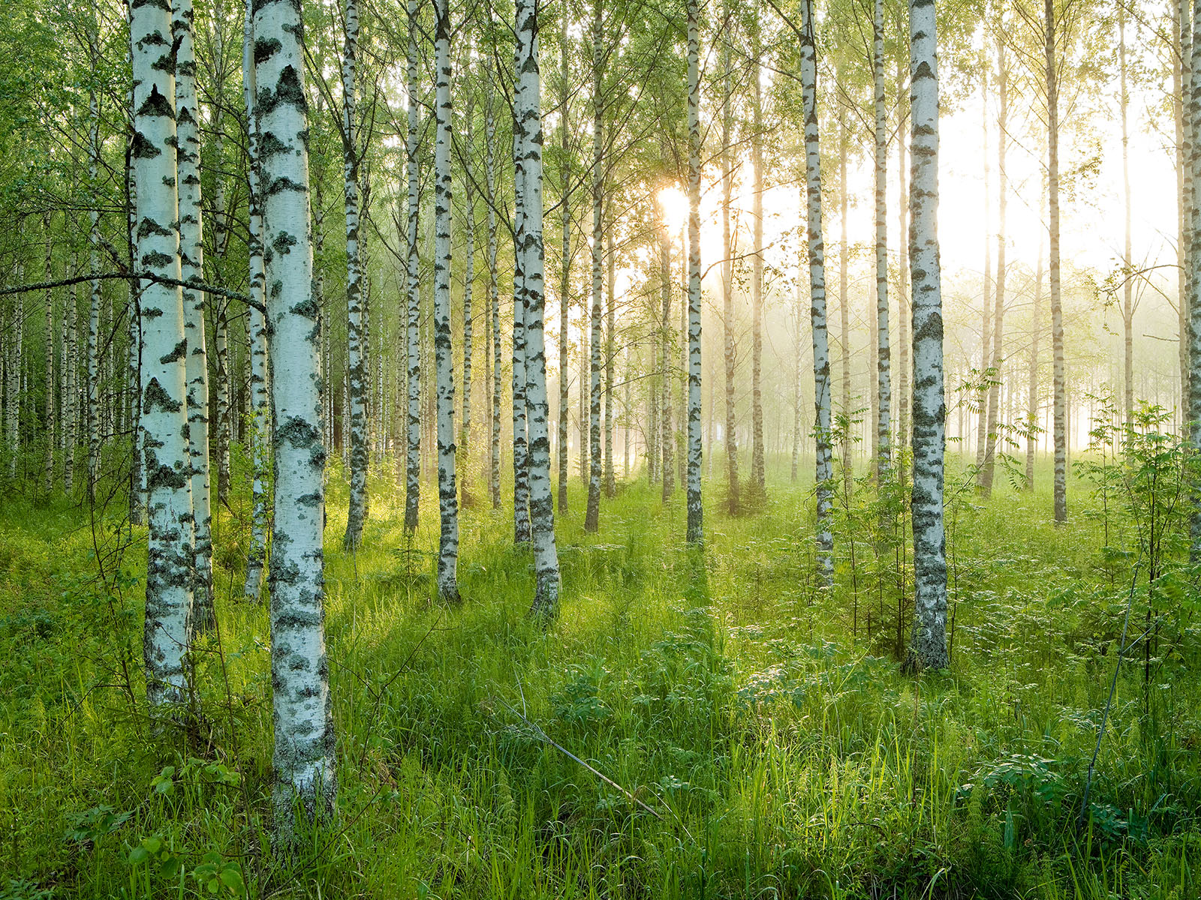
ARBEIT MIT LESETEXTEN/EIGENES NEUES BEISPIELE

Slide 13
Didaktisierung zu Wir lernen Deutsch von Nelli Kossko (Quellen siehe Literaturverzeichnis)
1) Biographische Recherche (4er-Gruppen)
Recherchieren Sie biographische Informationen zu Nelli Kossko.
Ist ihre Biographie typisch für russlanddeutsche Autor_innen?
Stellen Sie auch Vergleiche zu anderen russlanddeutschen Lebensgeschichten an und informieren Sie sich in der Anthologie Der misstrauischen Sonne entgegen (Навстречунедоверчивомусолнцу).

Slide 14
) Bildimpuls (2er-Gruppen)
Beschreiben Sie das nachfolgende Bild.
Was können Sie sehen? Aus welcher Zeit könnte das Schwarz-Weiß-Foto stammen? Was ist zu sehen?
Stellen Sie sich vor, Sie beschreiben das Bild einer „blinden“ Person, achten Sie auf die Details und machen Sie sich Notizen.
Bereiten Sie eine kurze Präsentation vor. Folgende Redemittel helfen Ihnen.
Auf dem vorliegenden Schwarz-Weiß-Foto (mit dem Titel…) ist/sind… zu sehen
Im Vordergrund/Hintergrund/Zentrum des Bildes /befindet sich, befinden sich, … ist/sind … zu sehen, kann man …sehen
In der oberen/unteren Bildhälfte Bildes /befindet sich, befinden sich, … ist/sind … zu sehen, kann man …sehen
Am rechten/linken/ Bildrand befindet sich, befinden sich, … ist/sind … zu sehen, kann man …sehen
Versuchen Sie nun, das Foto zu interpretieren. Wie ist die Stimmung/Atmosphäre? Was denken die Schüler_innen, was die Lehrerin?

Slide 15
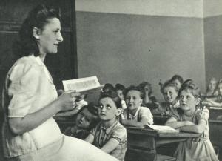

Slide 16
3. Assoziogramm Lernen
Lernen
.
.
.
.

Slide 17
4) Lesen und Fortschreiben der Einleitung (Einzelarbeit und Gruppenarbeit)
Lesen Sie nun den Anfang des Textes Wir lernen Deutsch und machen Sie sich während des Lesens Notizen. In welcher Zeit könnte der Text handeln?
Diskutieren Sie in der Gruppe, wie der Text weitergehen könnte. Warum glauben Sie das?
Schreiben Sie den Text jetzt gemeinsam um. 1 Person schreibt, 2 Personen helfen beim Formulieren und 1 Person beobachtet den Prozess und macht sich Notizen.

Slide 18
Wir lernen Deutsch
von Nelli Kossko
Es war wieder Herbst geworden. Wir mussten zur Schule, jetzt kam ich schon in die fünfte Klasse. Mir war bange davor, als ich am ersten September, dem ersten Schultag, frühmorgens einsam durch den Wald lief – das neue Fach Deutsch ließ mir einfach keine Ruhe. Ob sich nun die Russenkinder wieder daran erinnern würden, dass ich eine Deutsche bin? Jetzt, wo alle Deutschen außer uns weg waren, hatte sich die Lage etwas beruhigt, man hatte offensichtlich etwas vergessen, dass ich etwas anderes war als die übrigen, und schon fast ein ganzes Jahr hatte ich ein erträgliches, ja fast sorgloses Leben, was mein Deutschtum betraf. Und nun dieses Fach! Meine Vorahnungen erfüllten sich: […]

Slide 19
5) Lesen und Besprechen des gesamten Textes
Wovon handelt der Text, was beschreibt die Autorin? Gefällt Ihnen der Text? Warum (nicht)?
Haben sich Ihre Vermutungen bestätigt (Wie geht der Text weiter?)
Warum lässt das neue Fach Deutsch der Hauptperson einfach keine Ruhe?
Was könnte die Protagonistin meinen, wenn sie sagt Schon fast ein ganzes Jahr hatte ich ein erträgliches, ja fast sorgloses Leben, was mein Deutschtum betraf?
Warum wollen die Kinder nicht Deutsch lernen?
Wie „überzeugt“ die Lehrerin sie schließlich von der Wichtigkeit, Deutsch zu lernen? Verwendet sie ein gutes Argument?
Warum lacht die Hauptfigur über den Satz Die Deutschen haben auf die Partisanen geschissen? Warum spricht sie plötzlich Deutsch?
Warum spricht sie bewusst mit russischem Akzent und versteckt ihre Deutschkenntnisse?

Slide 20
Am Ende des Textes wird noch ein anderes „Ereignis“ angesprochen:
Nach dem Unterricht wurden wir auf die Kolchosfelder getrieben, wo wir Ähren sammeln mussten. Keinen störte es, dass nicht nur diese Ähren, sondern der größte Teil des geernteten Getreides unter freiem Himmel verfaulte- wir mussten in jedem Fall unser Soll erfüllen. Aber auch nach Hause durften wir nicht einmal ein paar Ähren mitnehmen, denn diesbezüglich wurden schon lange vor dem Krieg Gesetze erlassen, die sehr strenge Strafen- bis zur Gefängnishaft auch für Kinder ab 14- vorsahen. So hungerten wir weiter, während Tausende von TonnenGetreide in der Kolchose verfaulten.
Was wird hier beschrieben? Warum dürfen die Kinder kein Getreide mit nach Hause nehmen, müssen hungern, während das geerntete Getreide verfault?! Stellen Sie auch Recherchen in Büchern und im Internet an.

Slide 21
6.) Zusätzliche Aufgaben
Die Kinder in der Klasse haben Probleme mit der deutschen Aussprache. Überlegen Sie, was typische Ausspracheschwierigkeiten russischsprachiger Deutschlernender sind. Und was sind typische Probleme deutschsprachiger Russischlerner_innen bei der Aussprache?
Finden Sie alle (richtigen und falschen) Partizip II- Formen im Text und verbessern Sie diese notfalls.
Verwenden Sie eine Grammatik Ihrer Wahl und wiederholen Sie das Partizip II.
Verfassen Sie als Hausaufgabe einen Text Ich lerne …(Deutsch/Russisch/Englisch/Französisch, Spanisch, Arabisch…etc.), in dem Sie von Ihren Lernerfahrungen sprechen. Wie viele Sprachen werden in Ihrer Klasse/Ihrem Kurs gesprochen?! Finden Sie es heraus! Schreiben Sie einen Text auf Deutsch und einen in einer anderen Sprache.
Sie können auch zu weiteren Themen schreiben: Klavier spielen, wie sie Fahrrad fahren lernten, etc. Seien sie kreativ! ☺

Slide 22
Machen Sie Interviews, die Sie aufzeichnen, in Ihrer Familie. Wenn Sie (noch) Großeltern haben, fragen Sie diese, ob sie ähnliche Erfahrungen wie Nelli Kossko gemacht haben.
Ansonsten können Sie einen russlanddeutschen Verein in Ihrer Stadt kontaktieren und um ein Interview bitten. Präsentieren Sie ihre Resultate in der nächsten Stunde und diskutieren Sie diese.
Interviewen Sie zum Vergleich auch ihre Eltern und Geschwister und fragen sie, welche Erinnerung sie an einen ersten Sprachunterricht haben (Deutsch, Englisch, Chinesisch, etc.).
Schreiben Sie gemeinsam einen kleinen Sketch zu einer Deutschstunde. Eine Gruppe verfasst ein Stück, das in der früheren Zeit spielt und die andere eines, das eine aktuelle Unterrichtssituation zeigt.
Sehen Sie das Video https://www.youtube.com/watch?v=11nA4fNwvBQ&t=86s
Schule früher vs. heute. Was hat sich verändert? War früher alles besser? Oder vielleicht alles schlechter? Vergleichen Sie das Video auch mit den Inhalten ihres Theaterstückes.

Slide 23
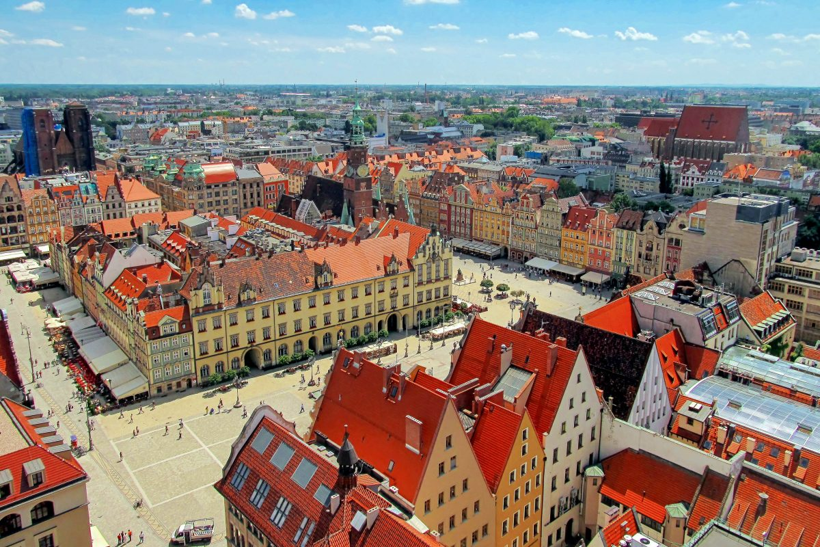
Marktplatz der Ideen
Überlegt euch Möglichkeiten der Didaktisierung: Erstellt in Gruppen Didaktisierungen zu einem Herz- und einem Zitronen-Text
Tauscht euch mit anderen Gruppen aus
Präsentiert (2 Personen) eure Ergebnisse

Slide 24
Schickt mir eure Inhalte per Mail!

Slide 25
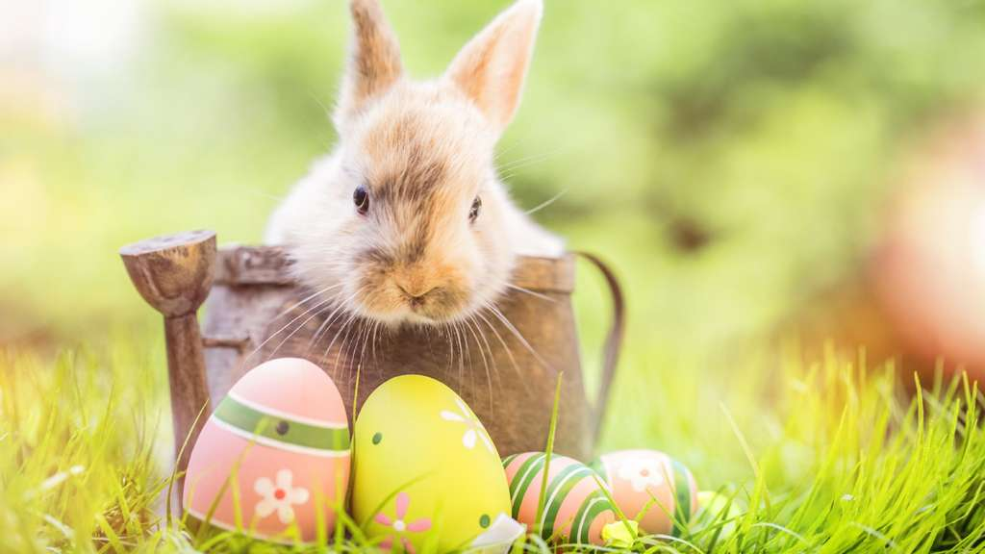
Nächste Stunde
Grohova 11/byt 2 (Stunde im Freien)

Slide 26
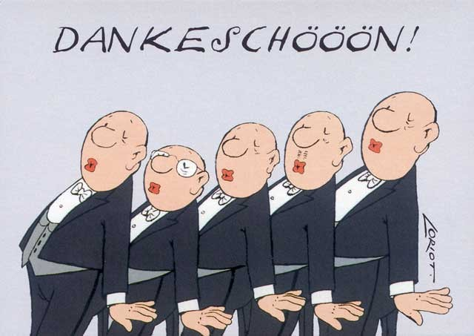
… für die Aufmersamkeit!

